Slide 1
ICDP for minoriteter En studie av makt og kommunikasjon
Tonje Levernes Solberg 14.04.2021

Slide 2
Jeg presenterer oppgava mi:
Bakgrunn
Metode
Funn
Betydning
Tips / anbefalinger
Gjør gjerne notater underveis!
Spørsmål til slutt ☺

Slide 3
Før vi starter: Tenk over dette
Kan relasjonen og kommunikasjonen mellom en norsk veileder og en deltaker med flyktningbakgrunn være 100% likeverdig?

Slide 4
Min oppgave ser nærmere på ICDPs ideal om en “likeverdig samtale”

Slide 5
De to viktigste punktene å ta med seg fra min presentasjon i dag:
Veiledere har MYE makt. Denne makten må de bli bevisste på.
ICDP kan føre til uønskede virkninger uten at dette fanges opp.
(for teoretisk grunnlag, spør etterpå ☺)

Slide 6
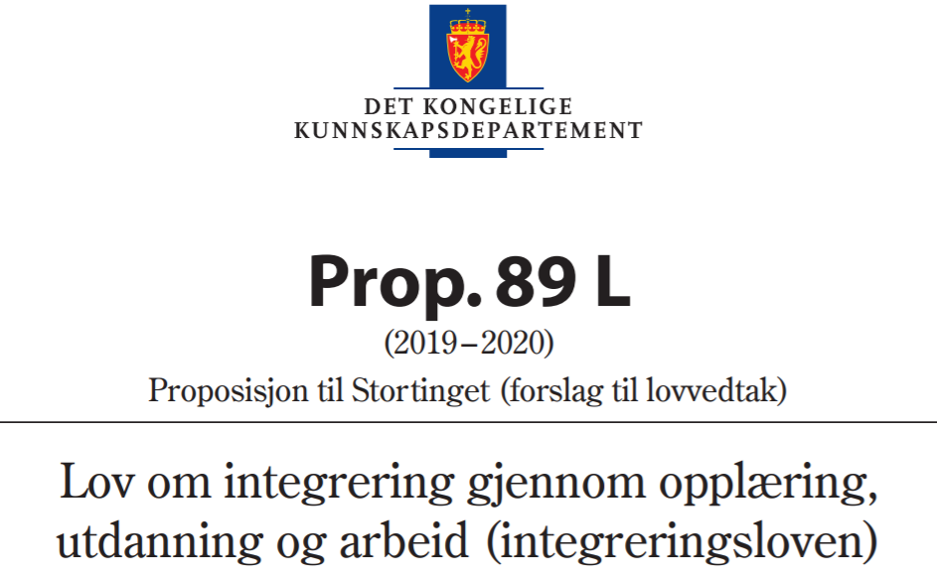
Hvorfor?
Obligatorisk
Få studier på minoritetsspråklige
Vanskelig med refleksjon og diskusjon på et nytt språk
En elefant i rommet gjør dialogen enda vanskeligere når temaet er foreldreskap…

Slide 7
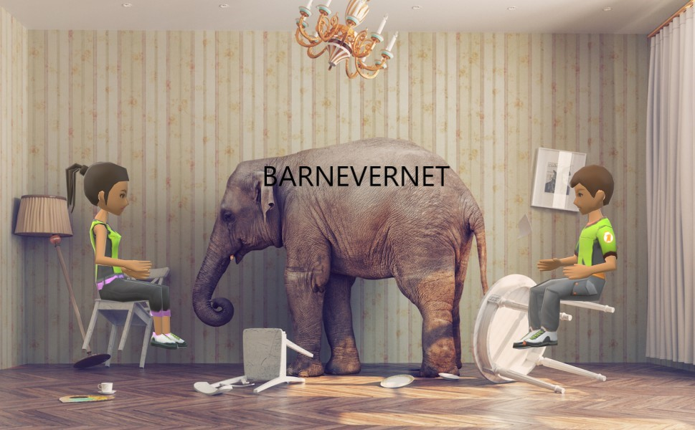
(Sønsterudbråten & Bjørnset, 2018; Friberg & Bjørnseth, 2019)

Slide 8
Kort om metode:
Deltakende observasjon av EN gruppe i 12 uker, på norsk
Dybdeintervjuer
Telling av taletid og fokus for samtale

Slide 9
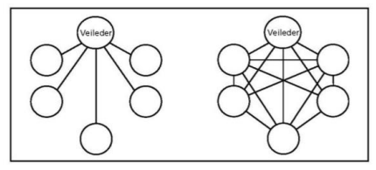
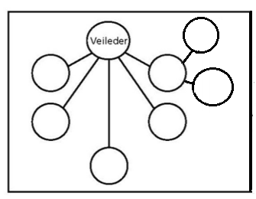
Kort om funn:
(Bråten & Sønsterudbråten, 2016, s. 60)
Den norske veilederen (under opplæring) snakket desidert mest, mye om seg selv
Tre deltakere snakket nesten aldri
flyktningbakgrunn og lavest norskkunnskaper
Tolkingen gjorde at to stadig ble hengende etter i samtalen
=> en «satellitt» med enveis-kommunikasjon
Alle ga strålende tilbakemeldinger underveis og på evaluering
Utviklet fra en figur i Heaps Gruppemetode for helse og sosialarbeidere (2005, s. 26)

Slide 10
Forskjellig oppfatning, eller situasjonsdefinisjon, av ICDP
I intervjuer:
Veileder(e): Dele erfaringer, støtte hverandre, få hjelp til å være trygge foreldre
4 deltakere: Lære norsk, lære om norsk oppdragelse, bruke i jobb, lære videre til venner og familie
De mest tause så på ICDP som «skole», og brukte skole-ord
2 stilte seg uforstående til at ICDP skulle være et sted for å tematisere egne utfordringer
(Bråten & Sønsterudbråten, 2016, s. 60)
Utviklet fra en figur i Heaps Gruppemetode for helse og sosialarbeidere (2005, s. 26)

Slide 11
Hva er betydningen av dette?
Feiltolkninger ble ikke oppklart
«Skole» = Pensum, lærer, tester
Veileder: Stor definisjonsmakt som «lærer»
«Det finnes ikke rett eller galt»
«Det er jo den eneste riktige måten å gjøre det på her i Norge»

Slide 12
Hva er betydningen av dette?
Veileder avgrenser hva som er relevant tematikk og kunnskap, bevisst eller ubevisst
Veileder unngikk temaer som barnevernet og religion
«Jeg vil ikke snakke om religion, for nå skulle vi snakke om barneoppdragelse»

Slide 13
Hva er betydningen av dette?
Temaer som viste seg å være viktige for deltakerne, ble ikke tatt opp
«Dette skal jo handle om norsk barneoppdragelse og kulturforskjeller»

Slide 14
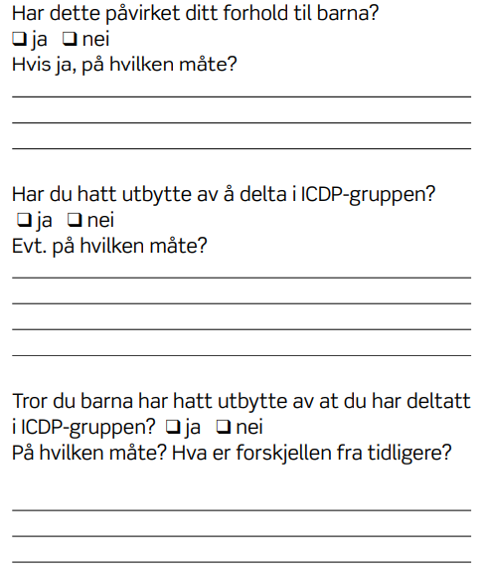
Evalueringsskjemaet? En test…
…i norsk språk, eller det de hadde lært på kurset
«B1-nivå!»
Svært utfordrende
På alle spørsmål som var positivt vinklet: JA
Velkjent skjevhet innen forskning: Acquiescence bias eller yea-saying

Slide 15
Hva så?
Standardisert skjema
Ikke tilrettelagt språklig eller kulturelt
Er ikke spesielt egnet til å ta imot konstruktive innspill
Uheldig praksis risikerer å videreføres, fordi det kan støtte seg på «gode resultater»

Slide 16
Tips 1: Sett ord på, og problematiser veileders makt

Slide 17
Makt…
til å være en kilde til «fasit» om det norske samfunnet og riktig barneoppdragelse
til å sende bekymringsmelding
til å definere hva som er «relevant» å ta opp
til å gi økonomisk sanksjon om deltakerne uteblir
Hvordan kvalitetssikre veiledere???

Slide 18
Tips 2: Kompetanse på pedagogikk og tverrkulturell kommunikasjon inn i utviklingen av ICDP
Evalueringsskjema og håndbok
Opplæring?
En kultursensitiv tilnærming:
Å vise ydmykhet og bevissthet på at vår egen kultur ikke er mer «naturlig» enn andres (Rugkåsa, Eide, & Ylvisåker, 2015)
Det holder ikke å si «det finnes ikke rett eller galt»
Å bli bevisst norske særegenheter…
…og på friksjonen disse ofte skaper i møte med innvandrere

Slide 19
En god start: Anerkjenn elefanten i rommet!

Slide 20
Tips 3: Tenk gjennom hvilken funksjon obligatorisk ICDP vil få
Skole? Sosial klubb? Et overgangsrituale eller checkpoint de må komme helskinnet igjennom uten å si for mye?
I min studie og andre: Enkelte oppfatter ICDP som barnevernet i forkledning (Skar, et al., 2014)
Integreringsloven: «trygge foreldre» og «fremme integrering» (Kunnskapsdepartementet, 2019)
Livsmestring = IKKE behandling, men undervisning- ingen personlig utlevering (IMDi, 2020)
Hva med ICDP?

Slide 21
Takk for meg!

